Slide 1

臺灣建築學會
2023年會士
黃志弘
Prof. Chih-Hong Huang

Slide 2
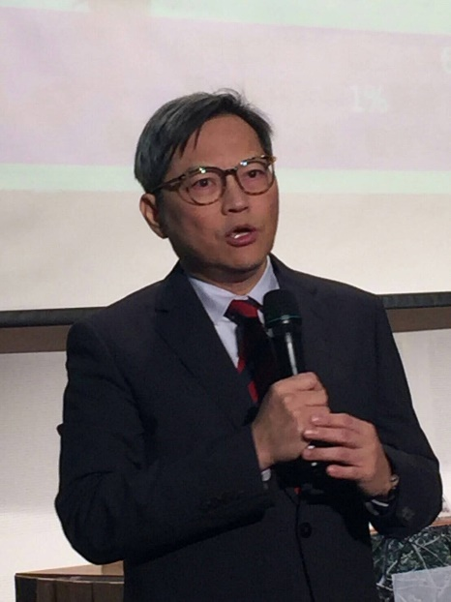

黃志弘
個人簡介
學歷：
德國卡斯魯大學 工學博士
德國卡斯魯大學 工學碩士
國立成功大學 建築系學士
經歷：
臺北科技大學設計學院院長
臺北市都市更新委員
新北市都市設計委員
臺北科技大學建築系主任
華梵大學藝術設計學院院長
華梵大學建築系主任
現任：
國立臺北科技大學建築系特聘教授
臺灣建築學會常務理事
臺灣建築學報主編
考選部建築師考試審議委員
新北市都市更新審議會委員
台灣建築中心綠建築審定委員
台灣建築中心低碳建築審定委員

Slide 3
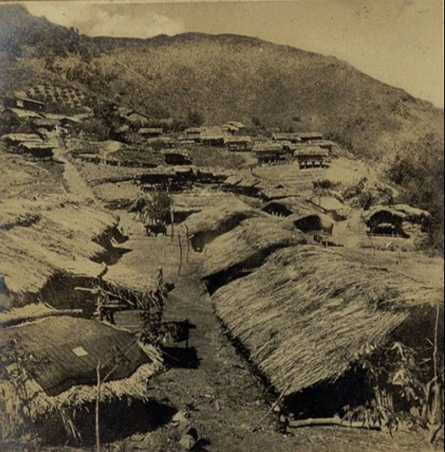
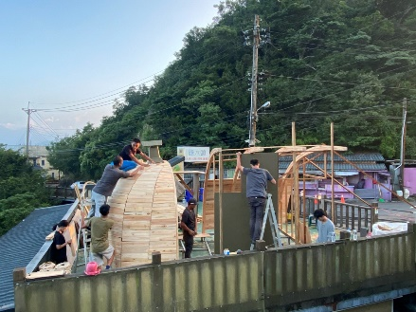
黃志弘
專業貢獻
黃教授近年研究議題包括都市熱島結構、亞熱帶都市及建築熱性能、近零及淨零建築技術開發、ESG對策方案、輻射冷卻建築塗料及瀝青混凝土開發等。
近年尤其在專注亞熱帶都市熱島垂直結構議題，研究著作豐碩，提出具體緩解都市熱島策略，受到國際矚目。
長年投身台灣原住民傳統建築研究，曾主持千千岩助太郎原住民建築踏查資料整理、編目及數位典藏計畫，並出版「千千岩助太郎台灣原住民測繪手稿全集」。
近年並從事原住民部落發展大學社會責任USR計畫，實作參與部落永續發展工作。

Slide 4
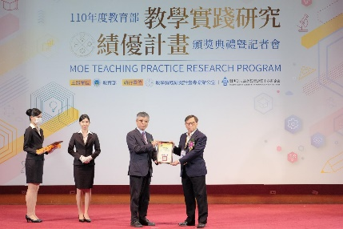
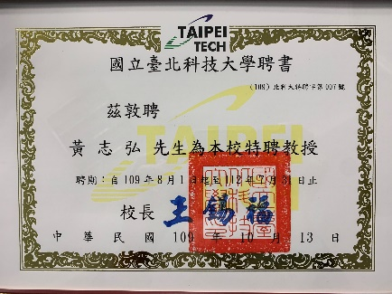
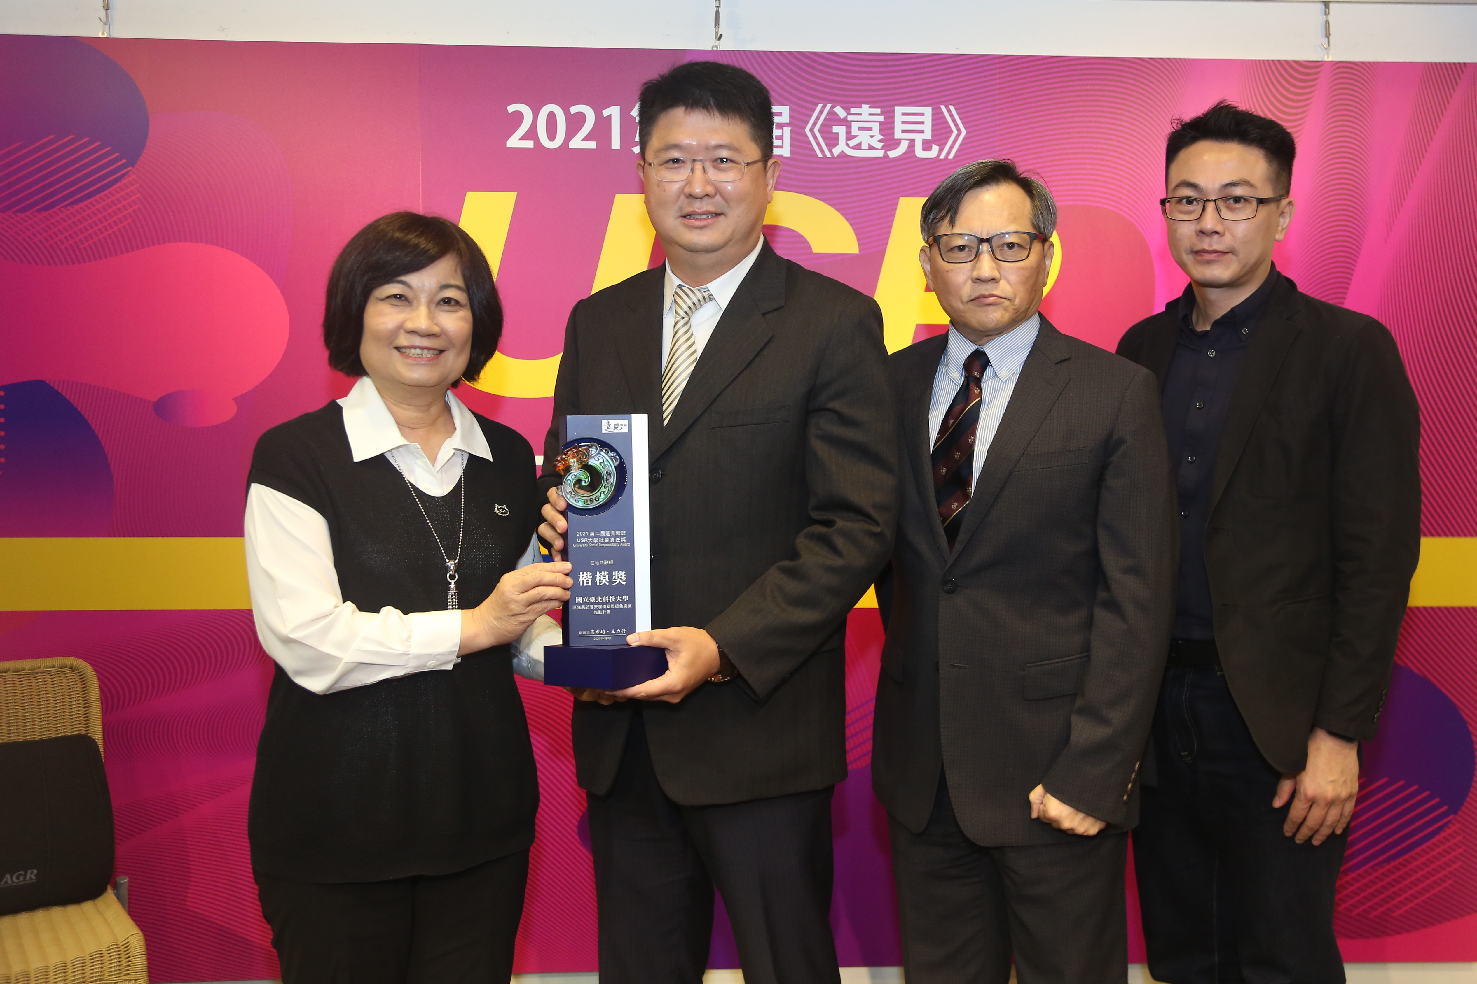
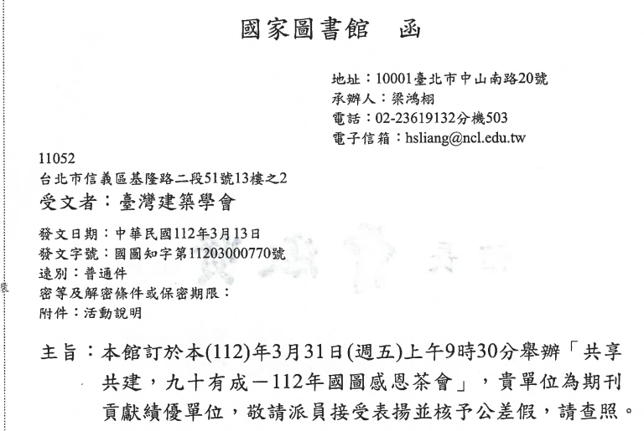
黃志弘
教學實踐績優計畫
榮獲頒特聘教授
得獎紀錄&榮譽事蹟
111年──主編本會「建築學報」，由國家圖書館評選，獲頒「期刊資源貢獻獎」績優單位，為當年度全國最常被使用期刊第二名。
110年──主持執行教育部教學實踐研究計畫，獲評定為年度績優計畫。
109年──以研究卓著及計畫執行績效，榮獲臺北科大聘任為特聘教授。
107年──以執行教育部大學社會責任計畫「原住民安居構築與綠色樂業計畫」，榮獲遠見雜誌評選為USR最佳「楷模獎」。
100年迄今──多次獲得人論文獎，及指導學生獲得研討會及學位論文獎。
USR最佳「楷模獎」
獲「期刊資源貢獻獎」

Slide 5
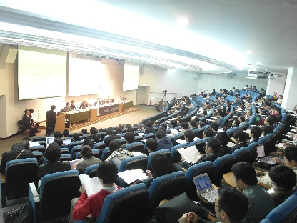
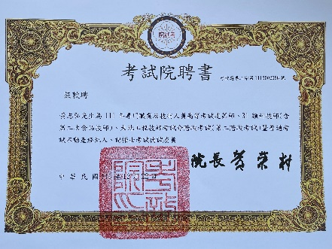
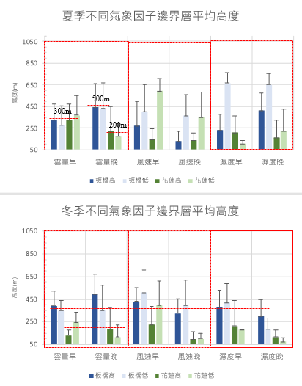
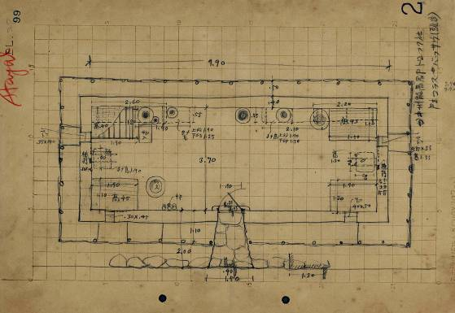
黃志弘
推薦理由
1、歷任本會委員、秘書長、常務理事，現擔任「建築學報」主編，多年來戮力從事會務推動；曾辦理數次建築研究成果發表會、學會大會、主持研究計畫、本會法規修改，對於本會事務貢獻具體。
2、近年擔任考選部建築師考試審議委員、新北市都市更新審議會委員、台灣建築中心綠建築審定委員，並曾任臺北市都市更新委員、新北市都市設計委員、臺北市都市計畫委員、考選部典試委員等。對於建築師試務、官方建築規範與審議程序，社會服務貢獻卓著。
3、黃教授近年研究議題包括都市熱島垂直結構、亞熱帶建築熱性能、淨零建築技術開發、輻射冷卻建築塗料及冷卻路面開發等，培育人才、學術貢獻卓越。
4、長年投身台灣原住民傳統建築研究，曾主持千千岩助太郎原住民建築踏查資料數位典藏計畫，並出版「千千岩助太郎台灣原住民測繪手稿全集」。並從事原住民部落發展大學社會責任USR計畫，實作參與部落永續發展工作。

Slide 6
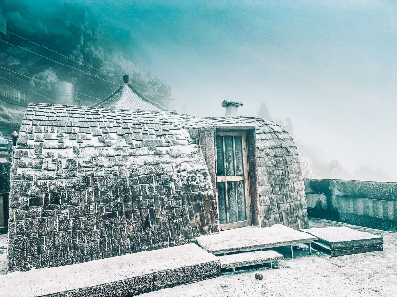
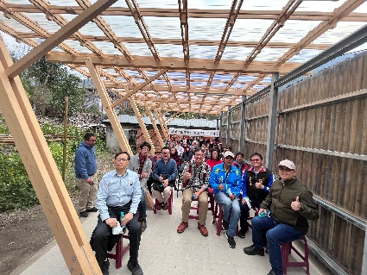

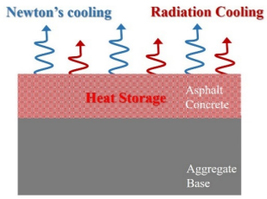
黃志弘
參與作品、專業著作
新竹尖石鄉宇荖觀景台，「石磊友善蔬菜直販所」建築。2020
新竹尖石鄉那羅部落，「文化健康站休憩小屋」構造。2022
Spatial construction, form and effectiveness analysis of large-scale waterfront park system in island-type cities, Journal of Environmental Protection and Ecology, y 23, No 2, 712–720 (2022)
A review on architectural and urban design approaches to reducing the urban heat island effect, Geografia, 18 issue 1 (87-100), 2022
A Study on Radiation Cooling Effect on Asphalt Concrete Pavement Using Basic Oxygen Furnace Slag to Replace Partial Aggregates, Sustainability, 2021, 13, 3708.
無機聚合深色散熱塗料之開發，中國鑛冶工程學會會刊，65卷4期，頁16-29
無機聚合塗料之發展及應用，土木水利雙月刊，47卷2期，頁26-35
Urban planning elements affect thermal environment from solar radiation in subtropics, International Journal of Smart Grid and Clean Energy, vol. 8, no. 6, November 2019
Influence of spatial layout on airflow field and particle distribution on the workspace of a factory, Building and Environment, 2014; 71: 212-222.
千千岩助太郎台灣高砂族住家調查測繪手稿全集，臺北2012。

